Slide 1
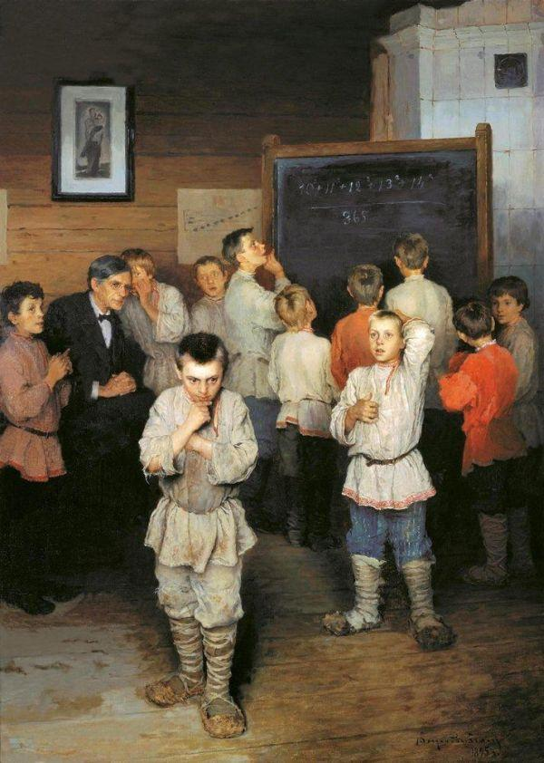
Богданов-Бельский. Устный счет.

Slide 2
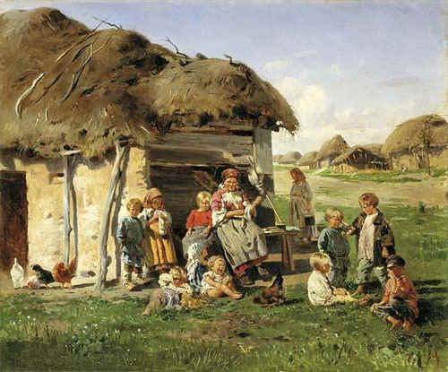
Вл. Маковский
Крестьянские дети

Slide 3
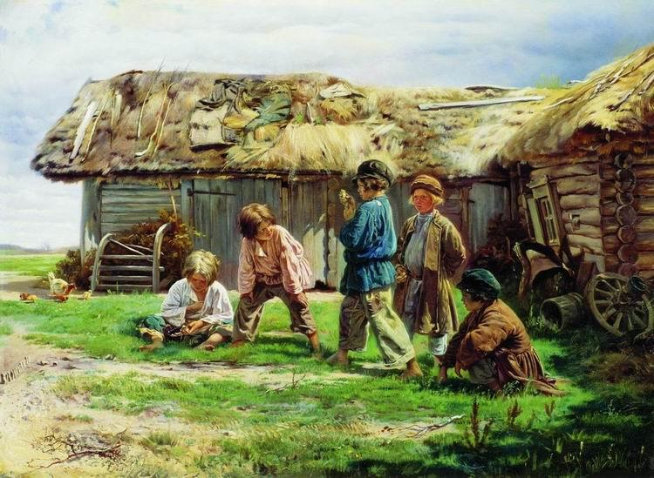
Владимир Маковский. Игра в бабки, 1870

Slide 4
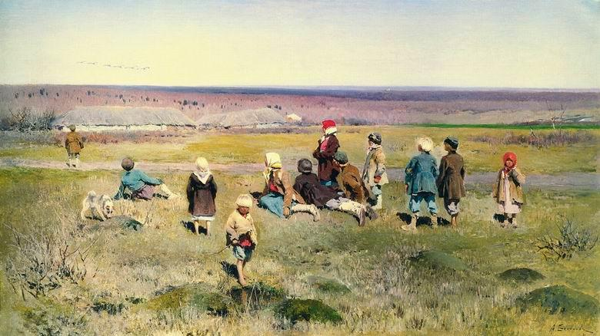
Алексей Степанов. Журавли летят, 1891

Slide 5
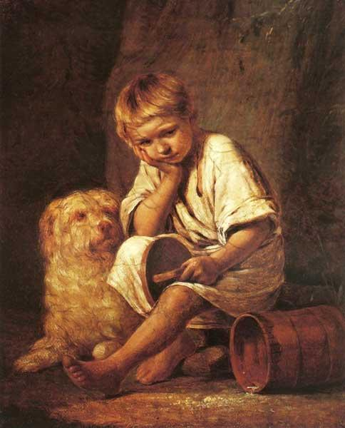
Венецианов. Вот те и батьков обед!

Slide 6
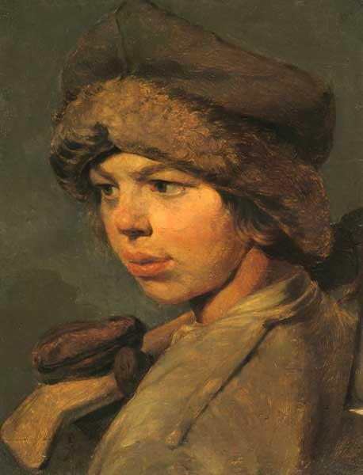
Венецианов Алексей.
Захарка.

Slide 7
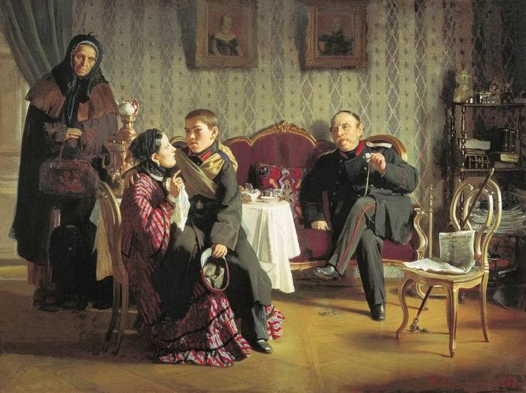
Алексей Корзухин.
Разлука, 1872

Slide 8
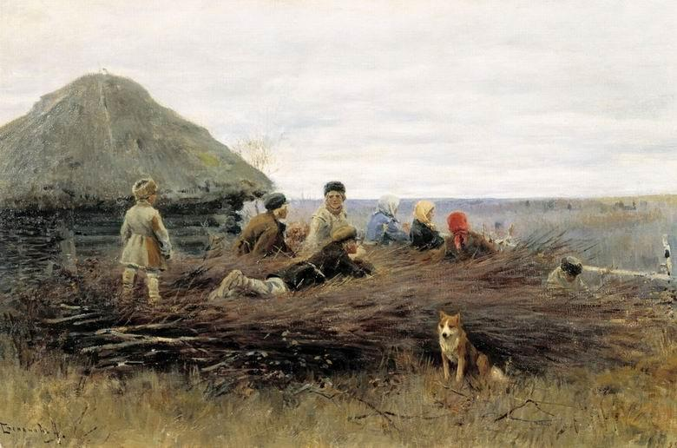
Алексей Степанов. Дети на хворосте, 1899

Slide 9
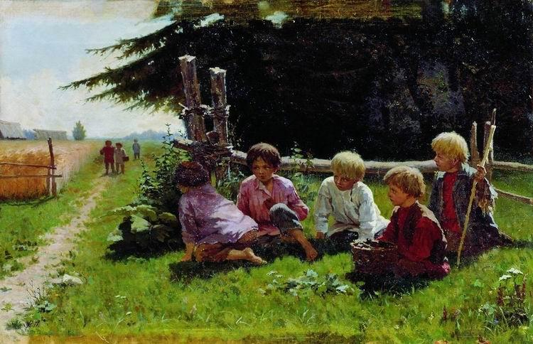
Илларион Прянишников. В засаде
Илларион Прянишников. Подборка картин - В засаде

Slide 10
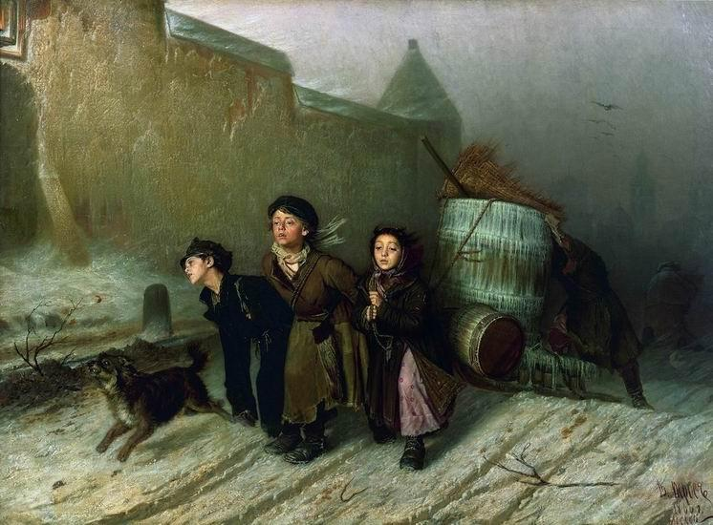
Василий Перов. Тройка. Ученики мастеровые везут воду, 1866

Slide 11
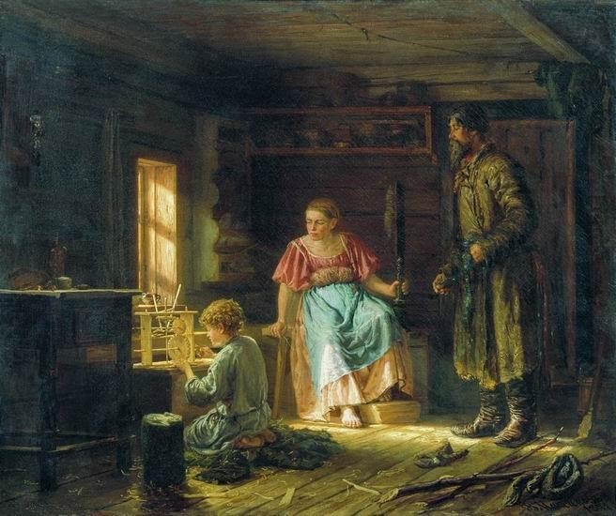
Василий Максимов. Мальчик-механик, 1871

Slide 12
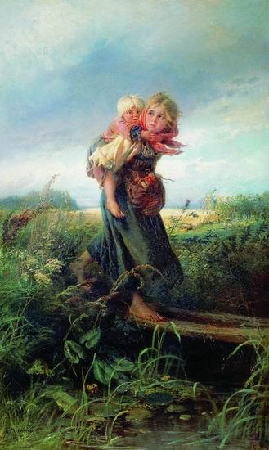
Константин Маковский.
Дети, бегущие от грозы, 1872

Slide 13
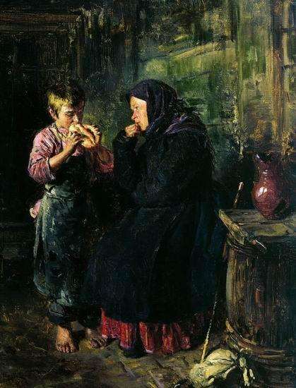
Владимир Маковский.Свидание, 1883

